Slide 1
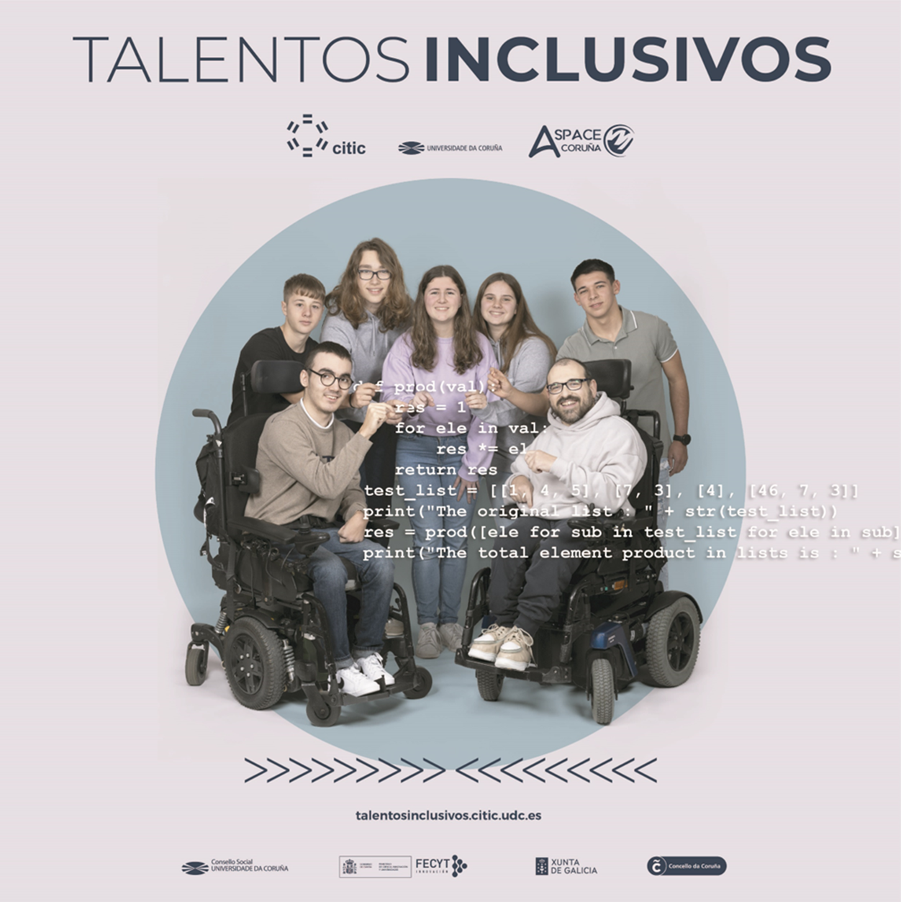

Slide 2
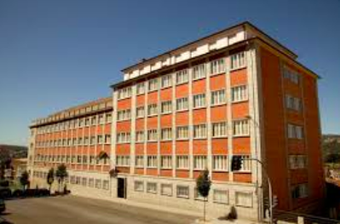
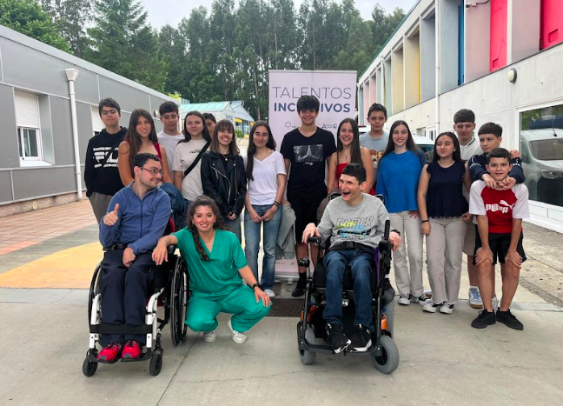
Equipo Talentos Inclusivos en el Centro
Sta Teresa de Jesús ( Carmelitas Ourense)
Profesores: Luis Miguel Pérez Sotelo, Isabel Carrillo Paz
Alumn@s:
Patricia López
Xoán Garrido
Pablo González
Adriana Gómez
Pablo Rodríguez
Inés Arias
Pedro Gómez
Brais Suárez
Nicolás Rodríguez
Milagros Iglesias

Slide 3
¿Qué nos ha aportado el proyecto Talentos Inclusivos?
Adaptación y flexibilidad: Aprender a adaptar métodos de enseñanza para satisfacer las diversas necesidades de los estudiantes . Esto incluye el uso de nuevas tecnologías y modificación de materiales educativos.
Impacto personal y comunitario: Sentir la satisfacción de contribuir al desarrollo y empoderamiento de individuos para poder alcanzar su máximo potencial y participar activamente en la sociedad.
Empatía y compresión: Desarrollar una mayor empatía y comprensión al entender las barreras a las que se enfrentan las personas con discapacidad y al trabajar en un entorno que requiere atención y sensibilidad a estas diferencias.
Enfoque en habilidades y potencial: Cambiar el enfoque tradicional de enseñanza hacia uno que valora y potencia las habilidades y talentos individuales.
Trabajo colaborativo: Experimentar la importancia del trabajo en equipo y la colaboración con otros profesionales, aprender del equipo del CITIC, valorar la importancia de terapeutas, psicólogos y familiares para poder ofrecer un apoyo integral.
Diversidad e inclusión: Apreciar la riqueza que la diversidad aporta al entorno educativo y laboral, y entender cómo la inclusión beneficia a todos.

Slide 4
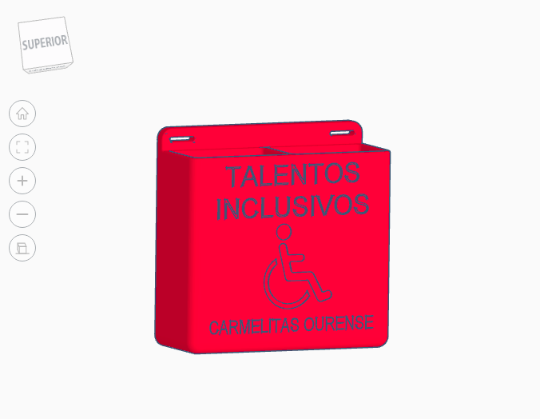
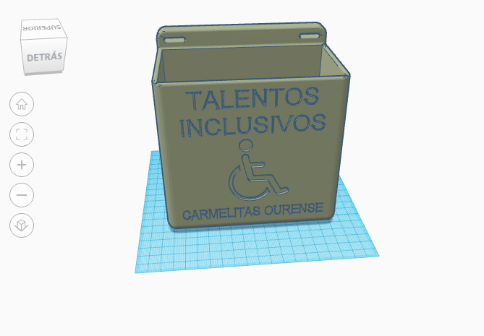
Reto seleccionado
Cesta en impresión 3D para colgar en la silla y poder transportar cosas
fácilmente.
Con esta caja, situada en el lateral de la silla, los usuarios podrán tener a su alcance todo lo que necesiten: móvil, cartera, …

Slide 5
El reto paso a paso

